Slide 1
과목_학년학기_단원 | suh_0201_03
차시명 | 02 덧셈을 해 볼까요(1)
파일명 | suh_0201_03_0002
검토 | 담당
 | 오하린
문서 HISTORY
번호 | 버전 | 문서 작성일 | 내용 비고 | 작성자 (내선번호) | 검토자
1 | V 1.0 | 2021.01.11 | 문서 발생 | 오하린
2 | V 2.0 | 2021.01.25 | 1차 검수 | 오하린
3
4
5
6
7
8
9
10
11

Slide 2
학습 단계 | 자료명 | 프레임 수 | 교과서 정보 | 파일명 | 자료 형태
도입 | 이번 시간에 배울 내용 | 1 |  | suh_0201_03_0002_101.html
전개 | [활동 1] 앵무새 수 알아보기 | 1 | 수학 60쪽, 수학 익힘 39쪽 | suh_0201_03_0002_201.html
 | [활동 2] 15+6의 계산 방법 알아보기 | 1 | 수학 61쪽, 수학 익힘 39~40쪽 | suh_0201_03_0002_202.html
 | [활동 3] (두 자리 수)+(한 자리 수) 익히기 | 1 | 수학 61쪽, 수학 익힘 39~40쪽 | suh_0201_03_0002_203.html
 | [활동 4] 문장으로 된 문제 해결하기 | 1 | 수학 61쪽, 수학 익힘 39~40쪽 | suh_0201_03_0002_204.html
정리 | 핵심 정리 | 1 |  | suh_0201_03_0002_301.html
정리 | 다음 시간에 배울 내용 | 1 |  | suh_0201_03_0002_302.html
평가 | 확인 문제 | 1 |  | suh_0201_03_0002_401.html
총 프레임 수 |  | 8

Slide 3
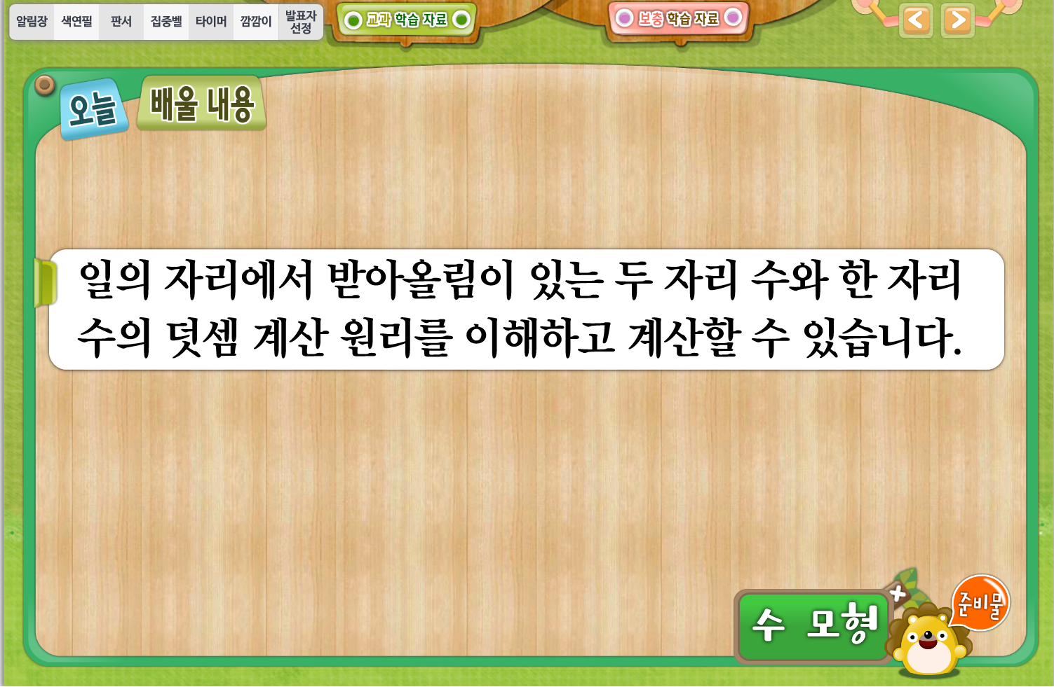
2-1
3. 덧셈과 뺄셈
suh_0201_03_0002_101
02 덧셈을 해 볼까요(1)
수정사항
파일명 아래와 같이 수정 필요함 suh_0201_03_0002_102.html → suh_0201_03_0002_101.html 기존 101파일은 전개로 이동
1 | 이번 시간에는 무엇을 배울까요? 페이지 디자인 수정
2 | 우측 상단 텍스트 추가 수학 60~61쪽 수학 익힘 39~40쪽
3
4
5
1
2

Slide 4
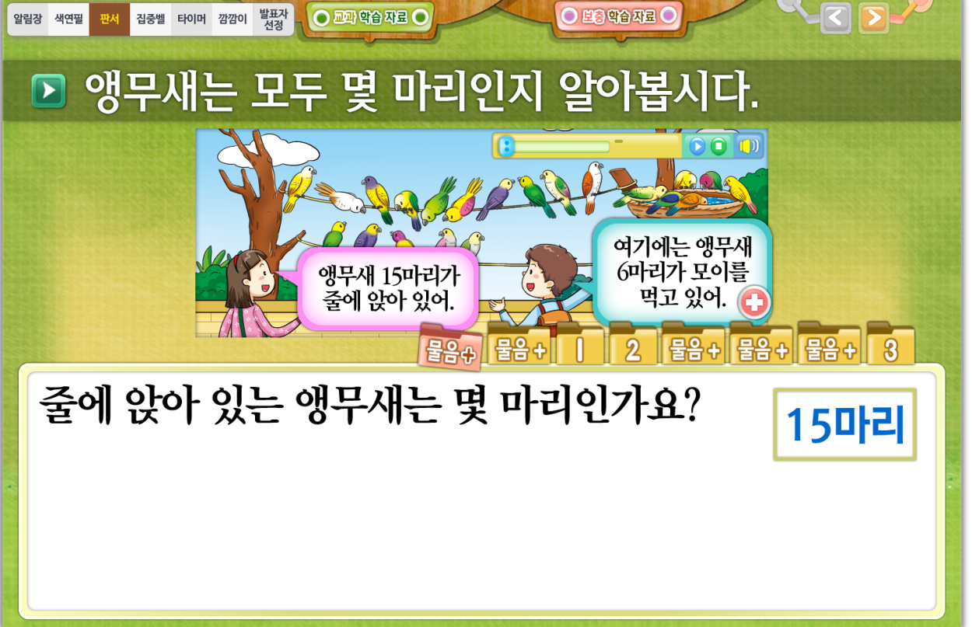
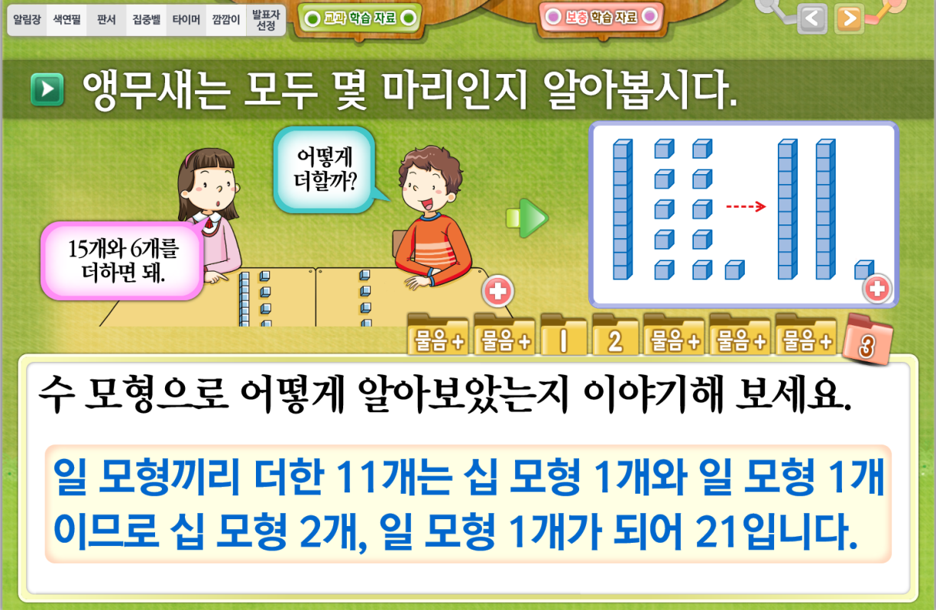
2-1
3. 덧셈과 뺄셈
suh_0201_03_0002_201
02 덧셈을 해 볼까요(1)
수정사항
suh_0201_03_0002_101.html 전체적으로 레이아웃 수정 (슬라이드 5~13 참고) suh_0201_03_0002_101.html ->suh_0201_03_0002_201.html 파일명 변경
1
2
3
4
5

Slide 5


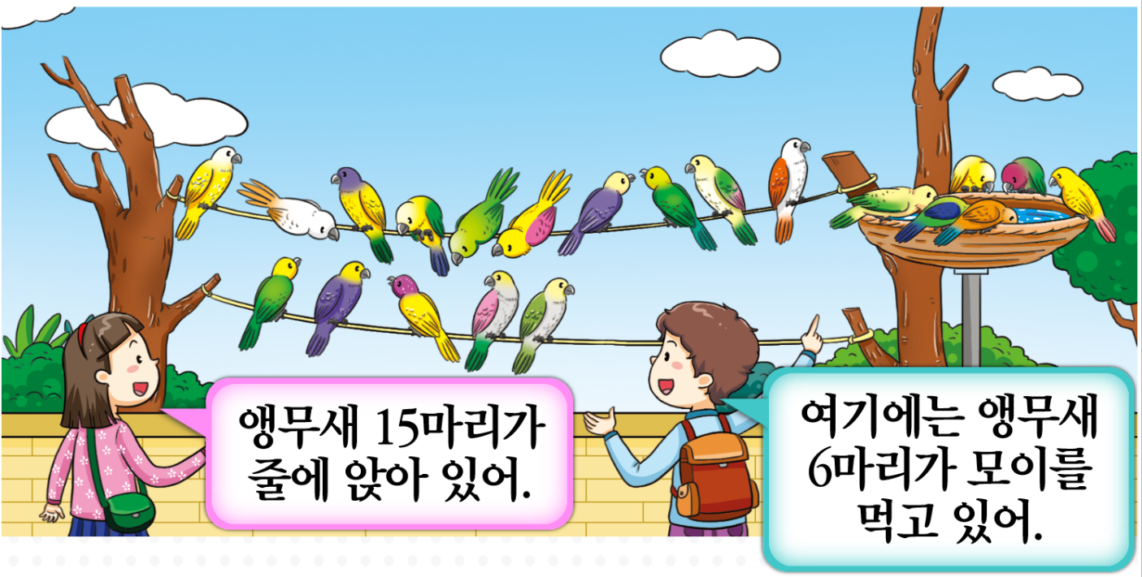
2-1
3. 덧셈과 뺄셈
suh_0201_03_0002_201
02 덧셈을 해 볼까요(1)
앵무새는 모두 몇 마리인지 알아봅시다.
이야기
물음 +
물음 +
물음 1
물음 2
물음 +
물음 +
물음 +
물음 3
이야기를 들어 보세요.

Slide 6

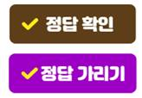
2-1
3. 덧셈과 뺄셈
suh_0201_03_0002_201
02 덧셈을 해 볼까요(1)
앵무새는 모두 몇 마리인지 알아봅시다.
이야기
물음 +
물음 +
물음 1
물음 2
물음 +
물음 +
물음 +
물음 3
줄에 앉아 있는 앵무새는 몇 마리인가요?
15마리

Slide 7
2-1
3. 덧셈과 뺄셈
suh_0201_03_0002_201
02 덧셈을 해 볼까요(1)
앵무새는 모두 몇 마리인지 알아봅시다.
이야기
물음 +
물음 +
물음 1
물음 2
물음 +
물음 +
물음 +
물음 3
모이를 먹고 있는 앵무새는 몇 마리인가요?
6마리

Slide 8
2-1
3. 덧셈과 뺄셈
suh_0201_03_0002_201
02 덧셈을 해 볼까요(1)
앵무새는 모두 몇 마리인지 알아봅시다.
이야기
물음 +
물음 +
물음 1
물음 2
물음 +
물음 +
물음 +
물음 3
앵무새는 모두 몇 마리인지 식으로 써 보세요.
15+6
15+6=21

Slide 9
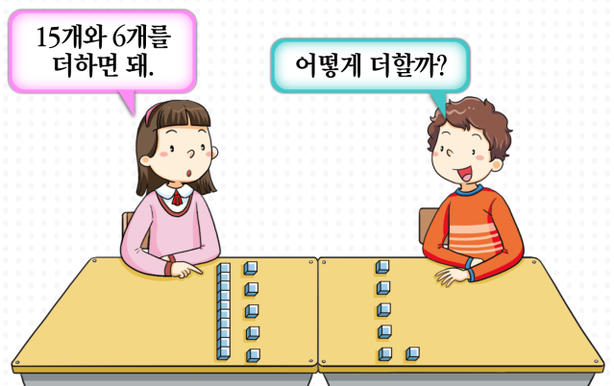
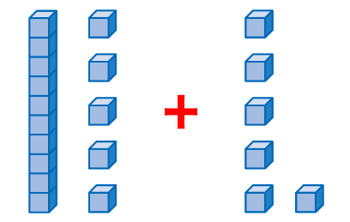


2-1
3. 덧셈과 뺄셈
suh_0201_03_0002_201
02 덧셈을 해 볼까요(1)
앵무새는 모두 몇 마리인지 알아봅시다.
수정사항
1 | → 어떤 방법으로 더할까?
2 | 돋보기버튼 눌렀을때 그림 풀팝업으로 나타남.
3
4
5
이야기
물음 +
물음 +
물음 1
물음 2
물음 +
물음 +
물음 +
물음 3
수 모형으로 알아보세요.
1
2

Slide 10
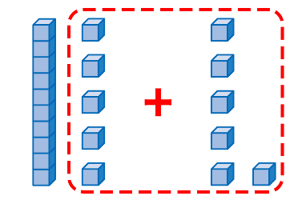
2-1
3. 덧셈과 뺄셈
suh_0201_03_0002_201
02 덧셈을 해 볼까요(1)
앵무새는 모두 몇 마리인지 알아봅시다.
수정사항
1 | → 어떤 방법으로 더할까?
2 | 돋보기버튼 눌렀을때 그림 풀팝업으로 나타남.
3
4
5
이야기
물음 +
물음 +
물음 1
물음 2
물음 +
물음 +
물음 +
물음 3
일 모형 5개와 일 모형 6개를 더하면 모두 몇 개인가요?
1
2
11개

Slide 11
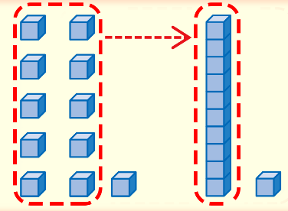


2-1
3. 덧셈과 뺄셈
suh_0201_03_0002_201
02 덧셈을 해 볼까요(1)
앵무새는 모두 몇 마리인지 알아봅시다.
수정사항
1 | → 어떤 방법으로 더할까?
2 | 돋보기버튼 눌렀을때 그림 풀팝업으로 나타남.
3
4
5
이야기
물음 +
물음 +
물음 1
물음 2
물음 +
물음 +
물음 +
물음 3
일 모형 11개를 수 모형으로 간단히 나타내는 방법에 대하여
이야기해 보세요.
1
2
일 모형 10개를 십 모형 1개로 바꾸어 십 모형 1개와 일 모형 1개로 나타낼 수 있습니다.

Slide 12
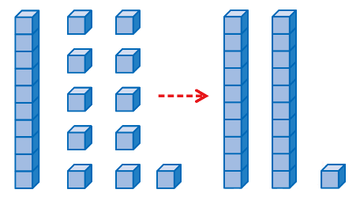
2-1
3. 덧셈과 뺄셈
suh_0201_03_0002_201
02 덧셈을 해 볼까요(1)
앵무새는 모두 몇 마리인지 알아봅시다.
수정사항
1 | → 어떤 방법으로 더할까?
2 | 돋보기버튼 눌렀을때 그림 풀팝업으로 나타남.
3
4
5
이야기
물음 +
물음 +
물음 1
물음 2
물음 +
물음 +
물음 +
물음 3
15+6은 얼마인가요?
1
2
21

Slide 13
2-1
3. 덧셈과 뺄셈
suh_0201_03_0002_201
02 덧셈을 해 볼까요(1)
앵무새는 모두 몇 마리인지 알아봅시다.
수정사항
1 | → 어떤 방법으로 더할까?
2 | 돋보기버튼 눌렀을때 그림 풀팝업으로 나타남.
3
4
5
이야기
물음 +
물음 +
물음 1
물음 2
물음 +
물음 +
물음 +
물음 3
수 모형으로 어떻게 알아보았는지 이야기해 보세요.
1
2
2
일 모형끼리 더한 11개는 십 모형 1개와 일 모형 1개 이므로 십 모형 2개, 일 모형 1개가 되어 21입니다.

Slide 14
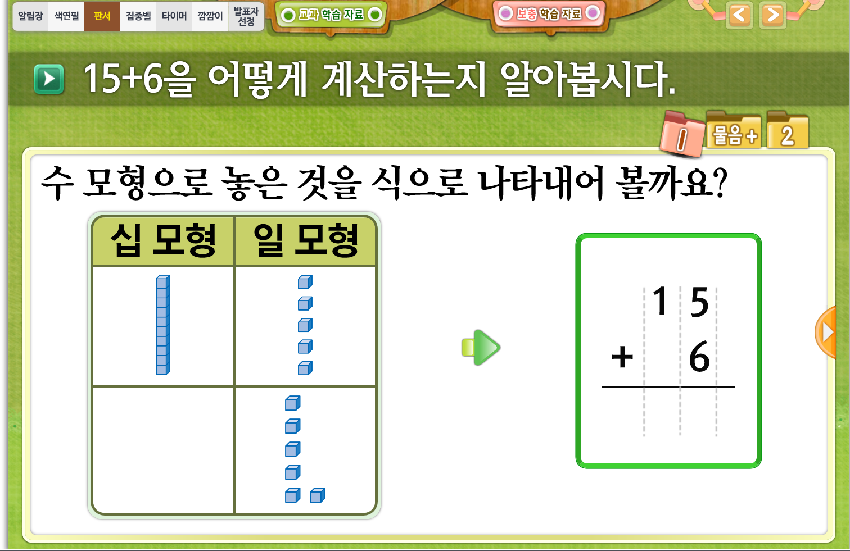
2-1
3. 덧셈과 뺄셈
suh_0201_03_0002_202
02 덧셈을 해 볼까요(1)
수정사항
1 | 대발문 앞 연필 아이콘으로 수정 소발문 앞 블릿 추가
2 | > 물음 1, 물음 +, 물음 2
3 | 표, 화살표 디자인 수정
4
5
1
2
1
3

Slide 15
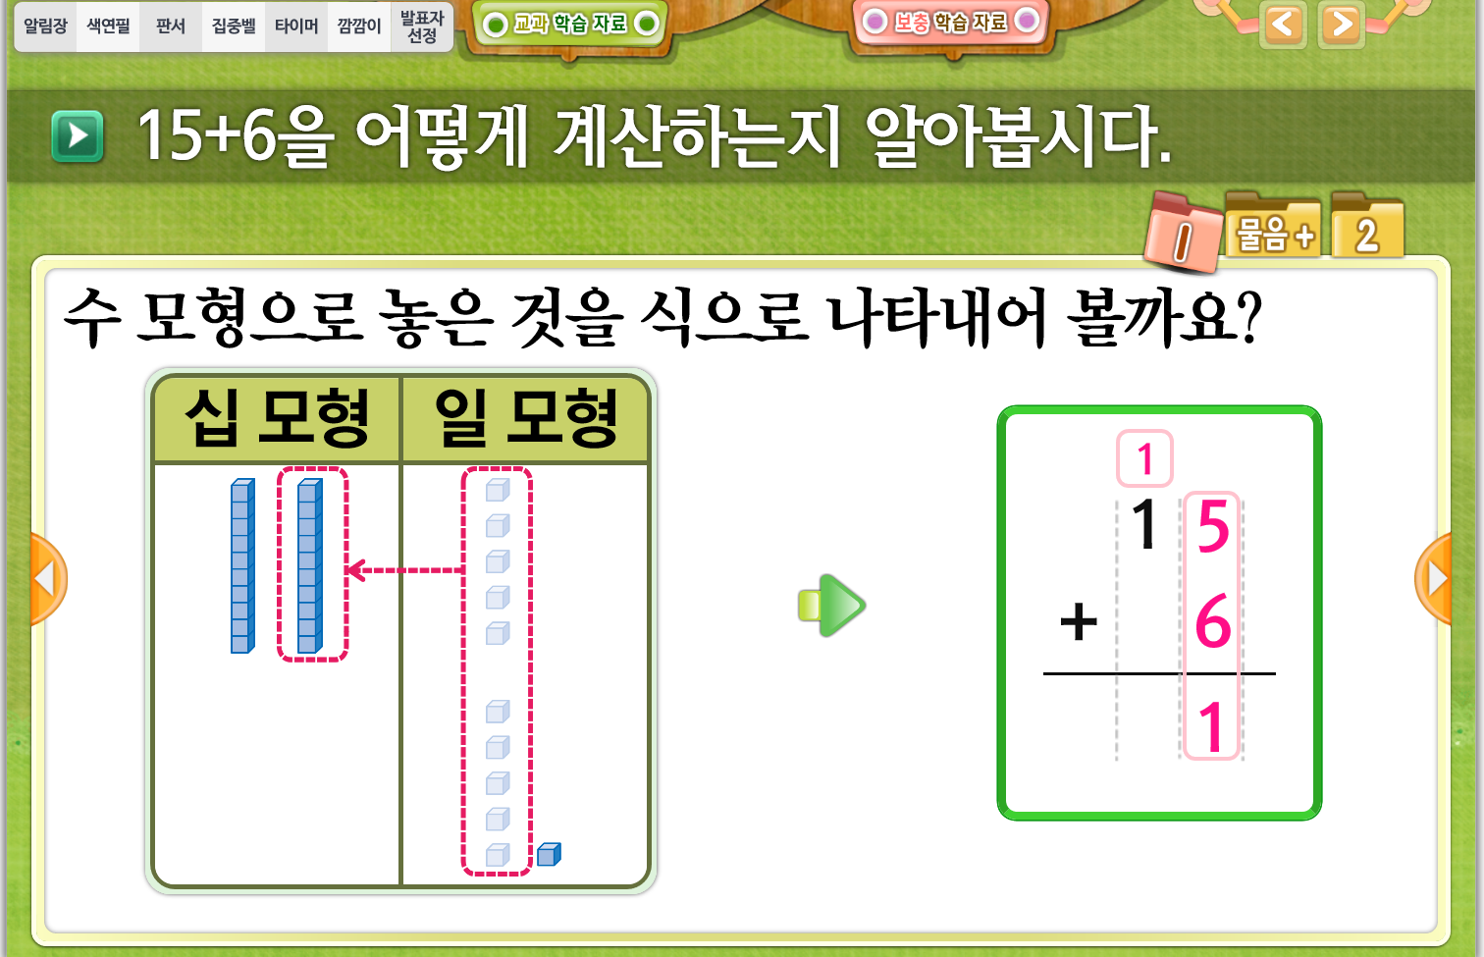
2-1
3. 덧셈과 뺄셈
suh_0201_03_0002_202
02 덧셈을 해 볼까요(1)
수정사항
1 | 대발문 앞 연필 아이콘으로 수정 소발문 앞 블릿 추가
2 | > 물음 1, 물음 +, 물음 2
3 | 표, 화살표 디자인 수정
4
5
1
2
1
3

Slide 16
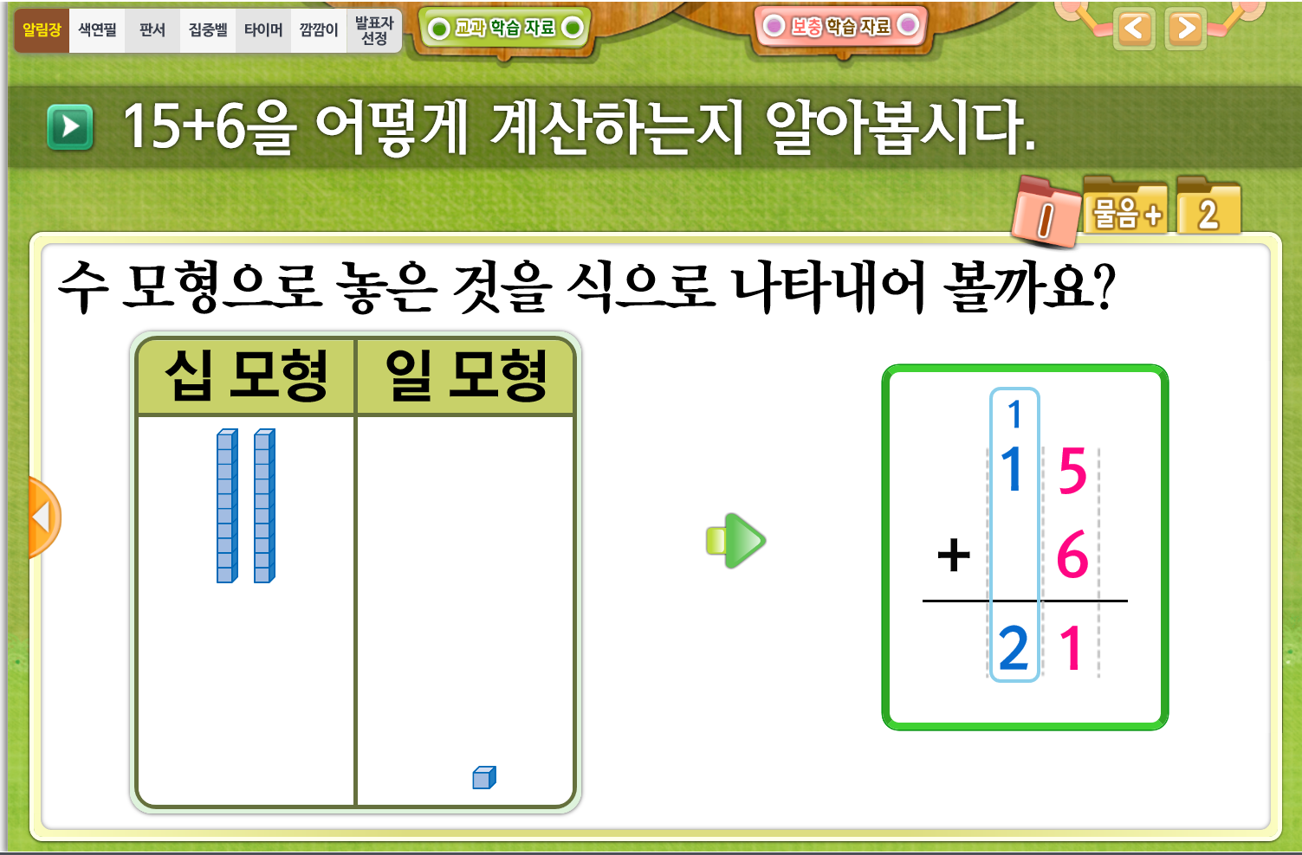
2-1
3. 덧셈과 뺄셈
suh_0201_03_0002_202
02 덧셈을 해 볼까요(1)
수정사항
1 | 대발문 앞 연필 아이콘으로 수정 소발문 앞 블릿 추가
2 | > 물음 1, 물음 +, 물음 2
3 | 표, 화살표 디자인 수정
4
5
1
2
1
3

Slide 17
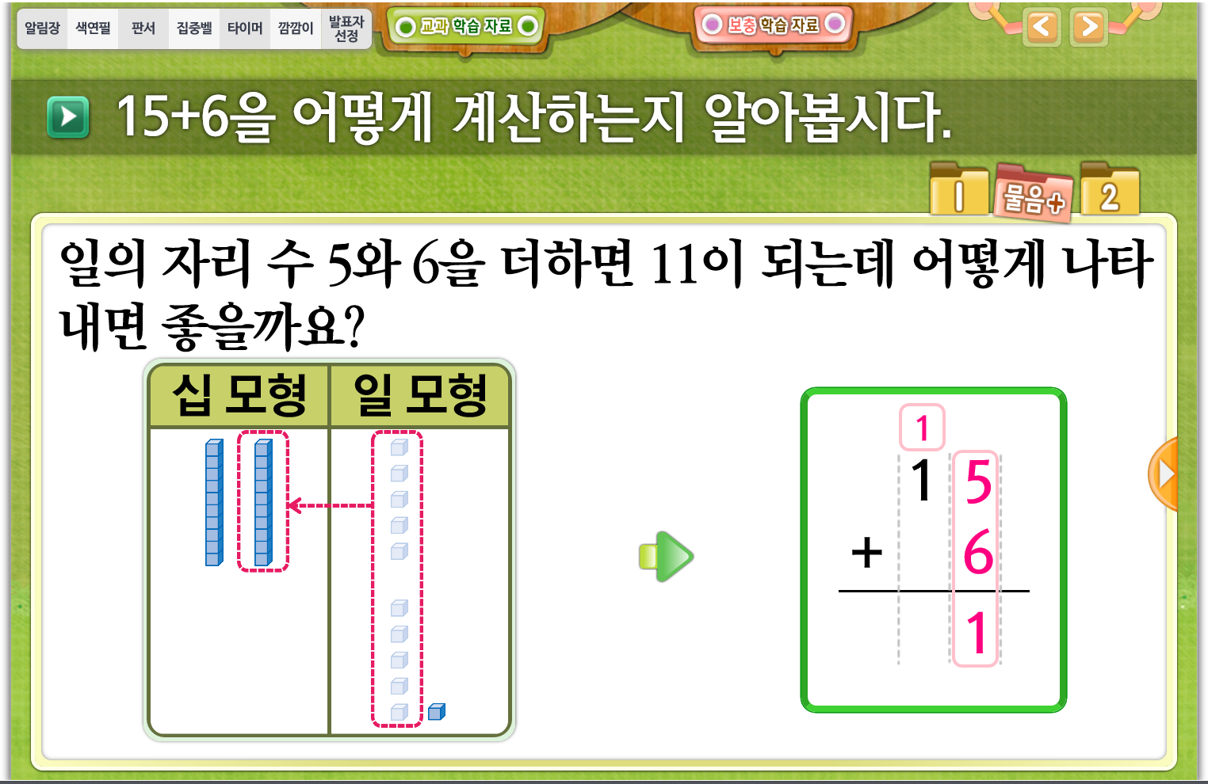
2-1
3. 덧셈과 뺄셈
suh_0201_03_0002_202
02 덧셈을 해 볼까요(1)
수정사항
1 | 대발문 앞 연필 아이콘으로 수정 소발문 앞 블릿 추가
2 | > 물음 1, 물음 +, 물음 2
3 | 표, 화살표 디자인 수정
4
5
1
2
1
3

Slide 18
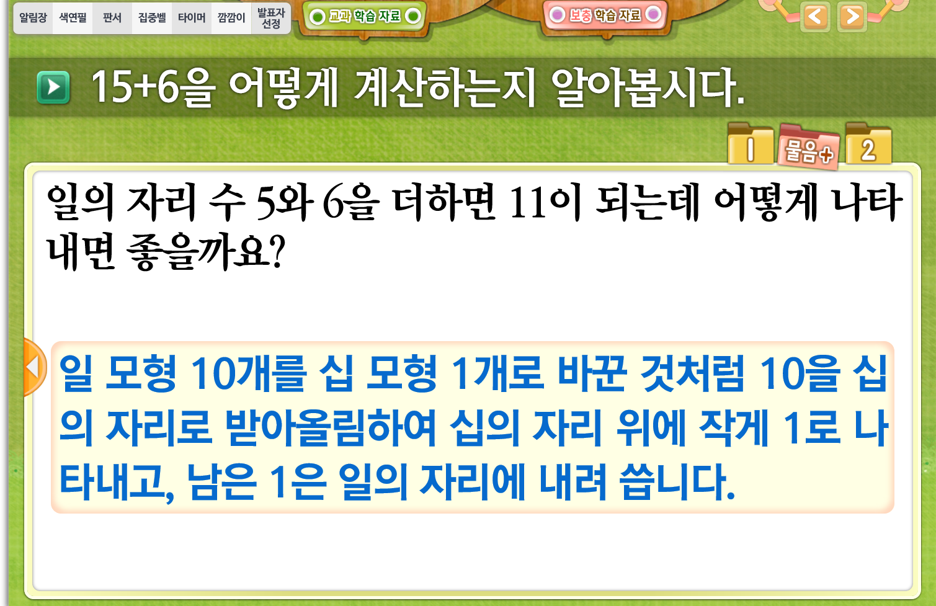
2-1
3. 덧셈과 뺄셈
suh_0201_03_0002_202
02 덧셈을 해 볼까요(1)
수정사항
1 | 대발문 앞 연필 아이콘으로 수정 소발문 앞 블릿 추가
2 | > 물음 1, 물음 +, 물음 2
3 | 예 약물 추가
4 | 예 보기 → 물음으로 바꾸기
5 | 정답 확인/ 정답 가리기 버튼 추가
1
2
1
3
4
5

Slide 19
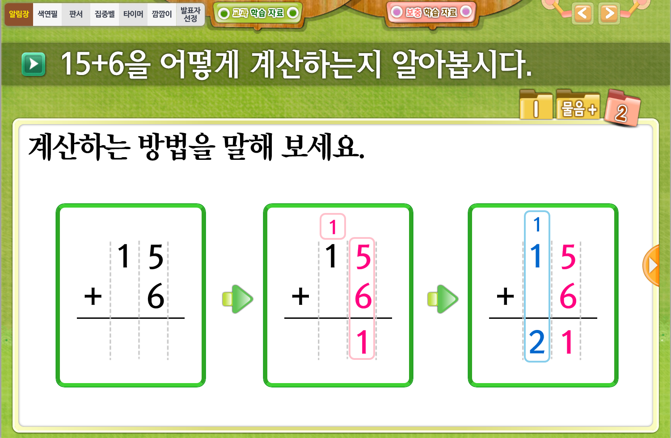
2-1
3. 덧셈과 뺄셈
suh_0201_03_0002_202
02 덧셈을 해 볼까요(1)
수정사항
1 | 대발문 앞 연필 아이콘으로 수정 소발문 앞 블릿 추가
2 | > 물음 1, 물음 +, 물음 2
3 | 화살표 디자인 수정
4
5
1
2
1
3
3

Slide 20
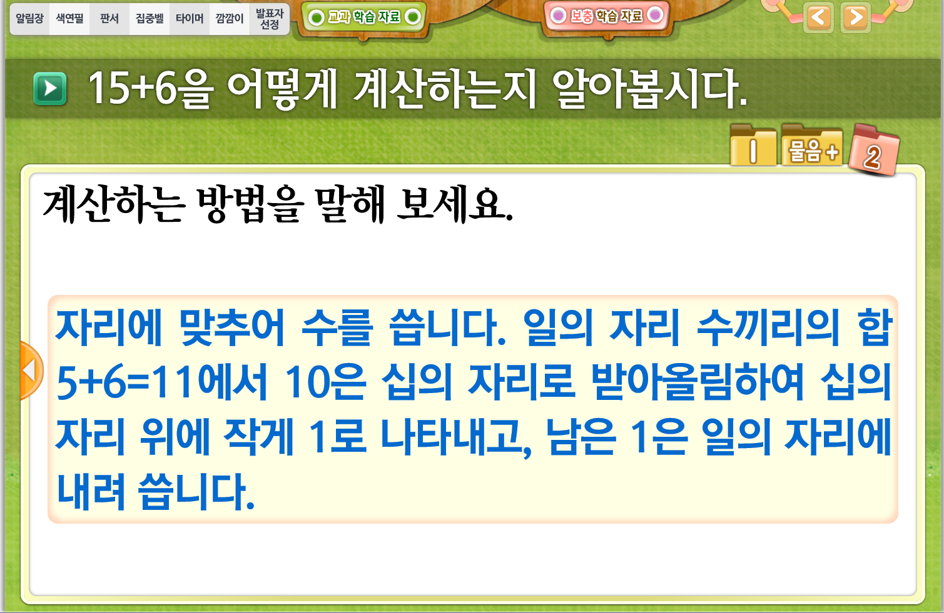
2-1
3. 덧셈과 뺄셈
suh_0201_03_0002_202
02 덧셈을 해 볼까요(1)
수정사항
1 | 대발문 앞 연필 아이콘으로 수정 소발문 앞 블릿 추가
2 | > 물음 1, 물음 +, 물음 2
3 | 예 약물 추가
4 | 예 보기 → 물음으로 바꾸기
5 | 정답 확인/ 정답 가리기 버튼 추가
1
2
1
3
4
5

Slide 21
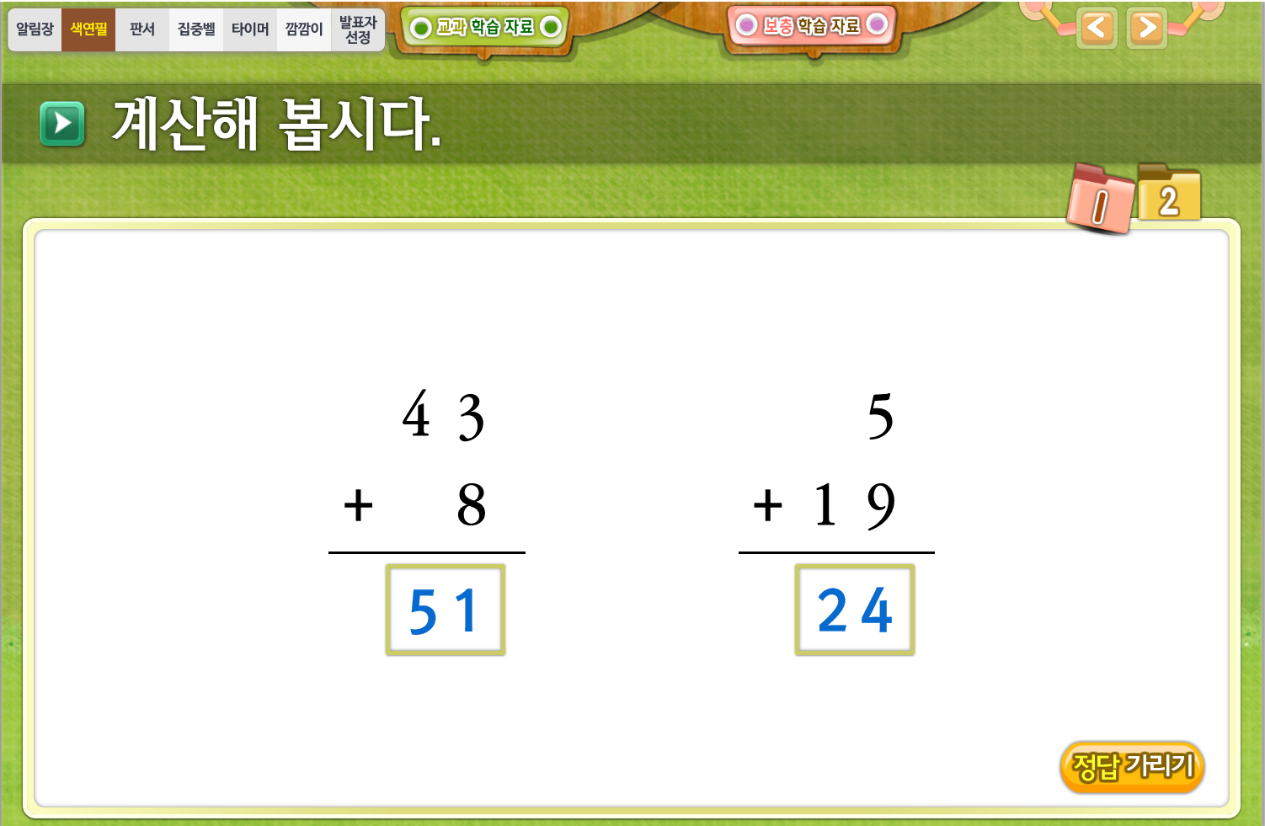
2-1
3. 덧셈과 뺄셈
suh_0201_03_0002_203
02 덧셈을 해 볼까요(1)
수정사항
1 | 대발문 앞 연필 아이콘으로 수정
2 | > 물음 1, 물음 2
3
4
5
1
2

Slide 22
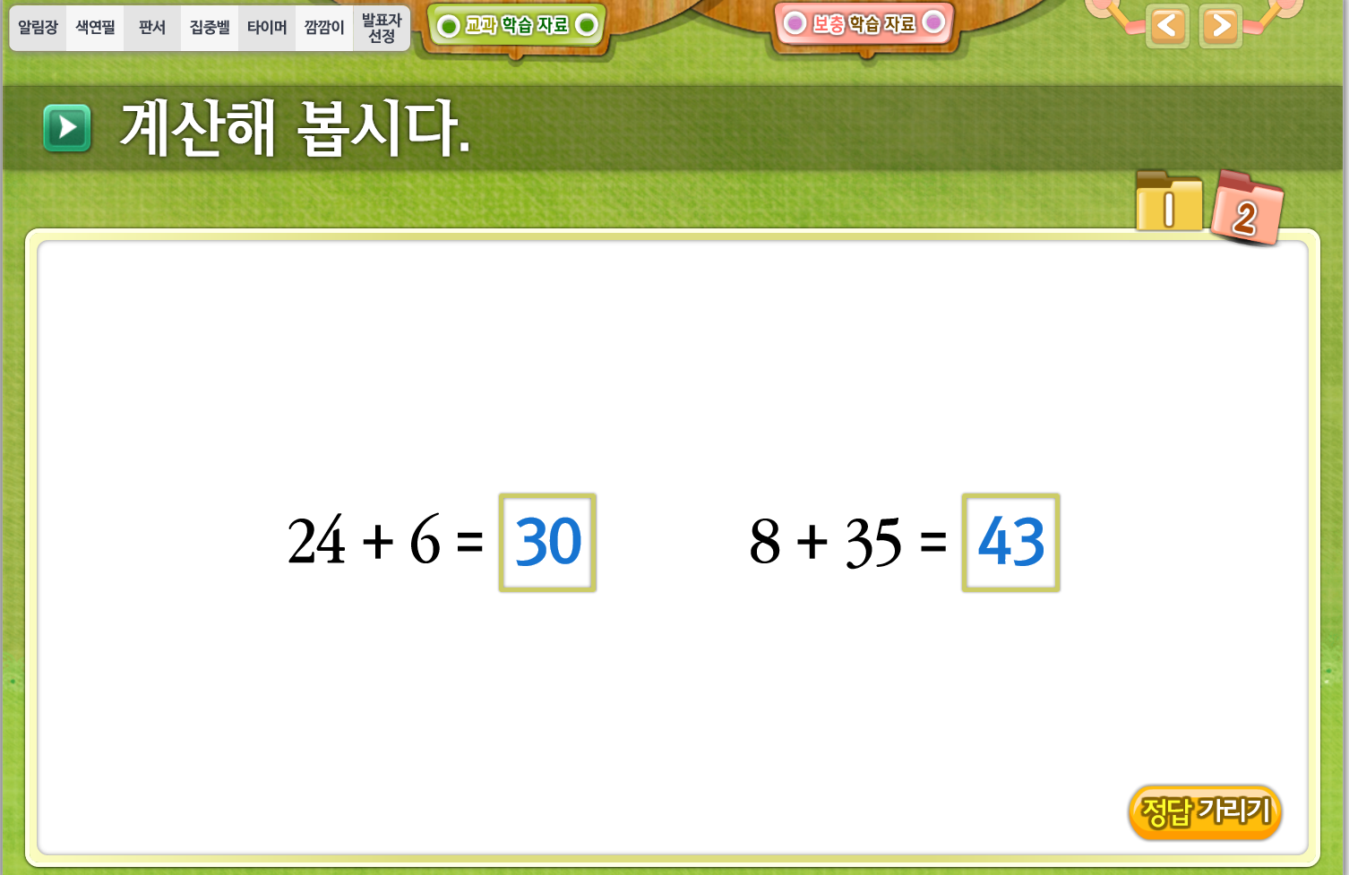
2-1
3. 덧셈과 뺄셈
suh_0201_03_0002_203
02 덧셈을 해 볼까요(1)
수정사항
1 | 대발문 앞 연필 아이콘으로 수정
2 | > 물음 1, 물음 2
3
4
5
1
2

Slide 23
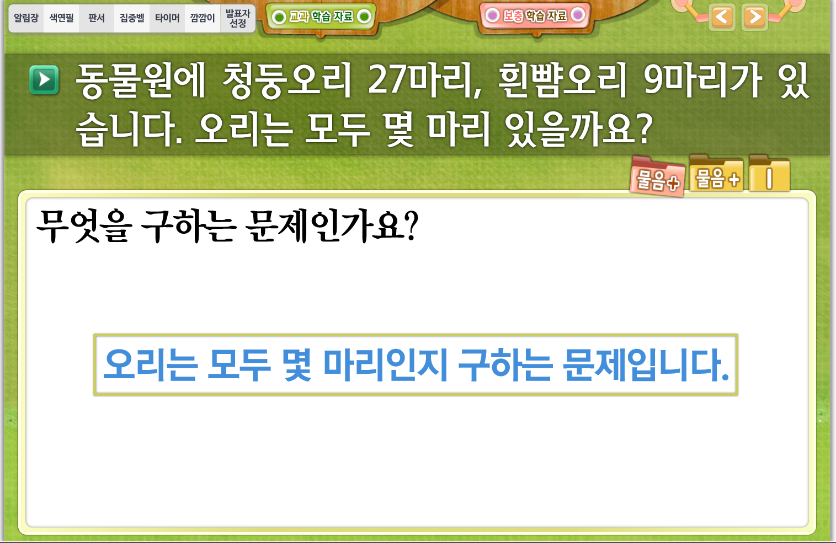
2-1
3. 덧셈과 뺄셈
suh_0201_03_0002_204
02 덧셈을 해 볼까요(1)
수정사항
1 | 대발문 앞 연필 아이콘으로 수정 소발문 앞 블릿 추가
2 | > 물음 +, 물음 +, 물음 1
3 | 정답 확인/ 정답 가리기 버튼 추가
4
5
1
2
1
3

Slide 24
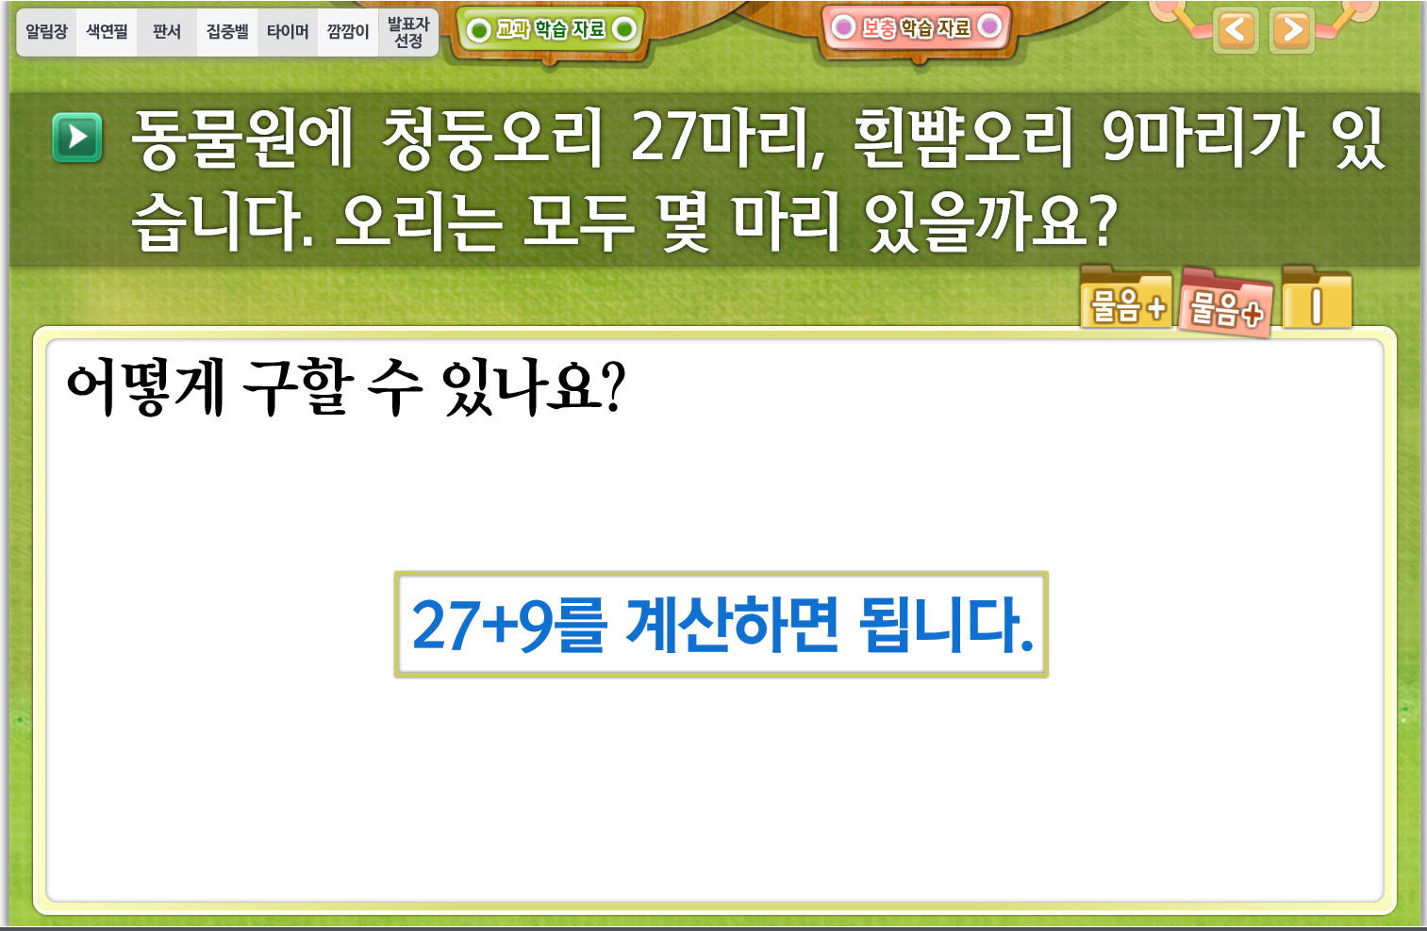
2-1
3. 덧셈과 뺄셈
suh_0201_03_0002_204
02 덧셈을 해 볼까요(1)
수정사항
1 | 대발문 앞 연필 아이콘으로 수정 소발문 앞 블릿 추가
2 | > 물음 +, 물음 +, 물음 1
3 | 정답 확인/ 정답 가리기 버튼 추가
4
5
1
2
1
3

Slide 25
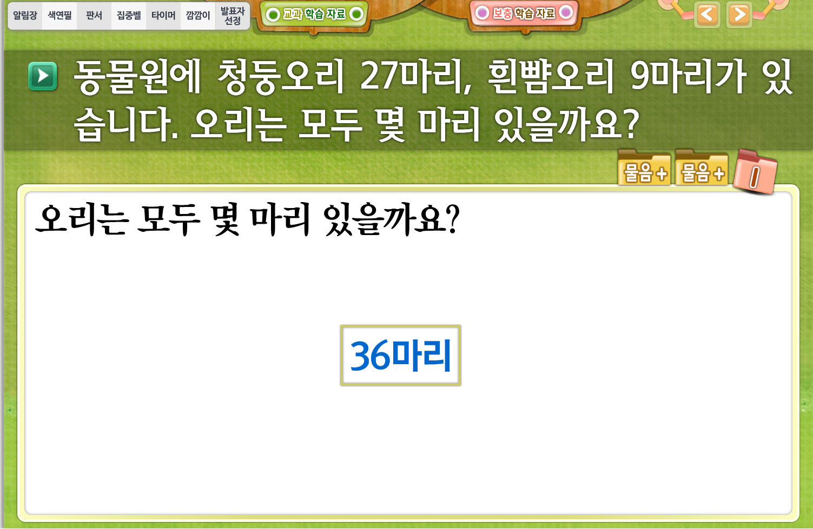
2-1
3. 덧셈과 뺄셈
suh_0201_03_0002_204
02 덧셈을 해 볼까요(1)
수정사항
1 | 대발문 앞 연필 아이콘으로 수정 소발문 앞 블릿 추가
2 | > 물음 +, 물음 +, 물음 1
3 | 정답 확인/ 정답 가리기 버튼 추가
4
5
1
2
1
3

Slide 26
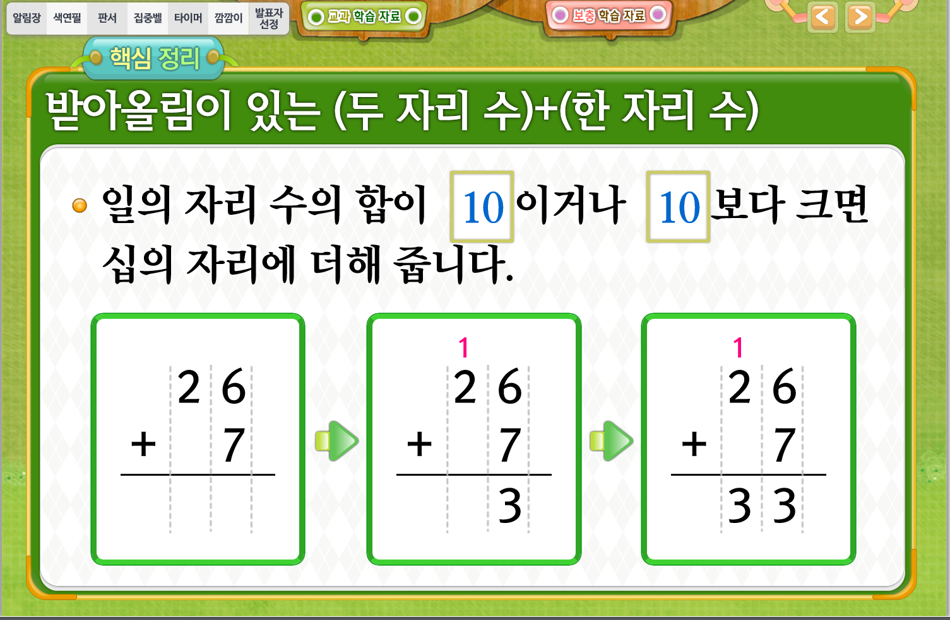
2-1
3. 덧셈과 뺄셈
suh_0201_03_0002_301
02 덧셈을 해 볼까요(1)
수정사항
1 | 핵심정리 페이지 디자인 수정
2 | → 일의 자리에서 받아올림이 있는 (두 자리 수)+(한 자리 수)
3 | 화살표 디자인 수정 블릿 디자인 수정
4
5
1
2
3
3
3

Slide 27
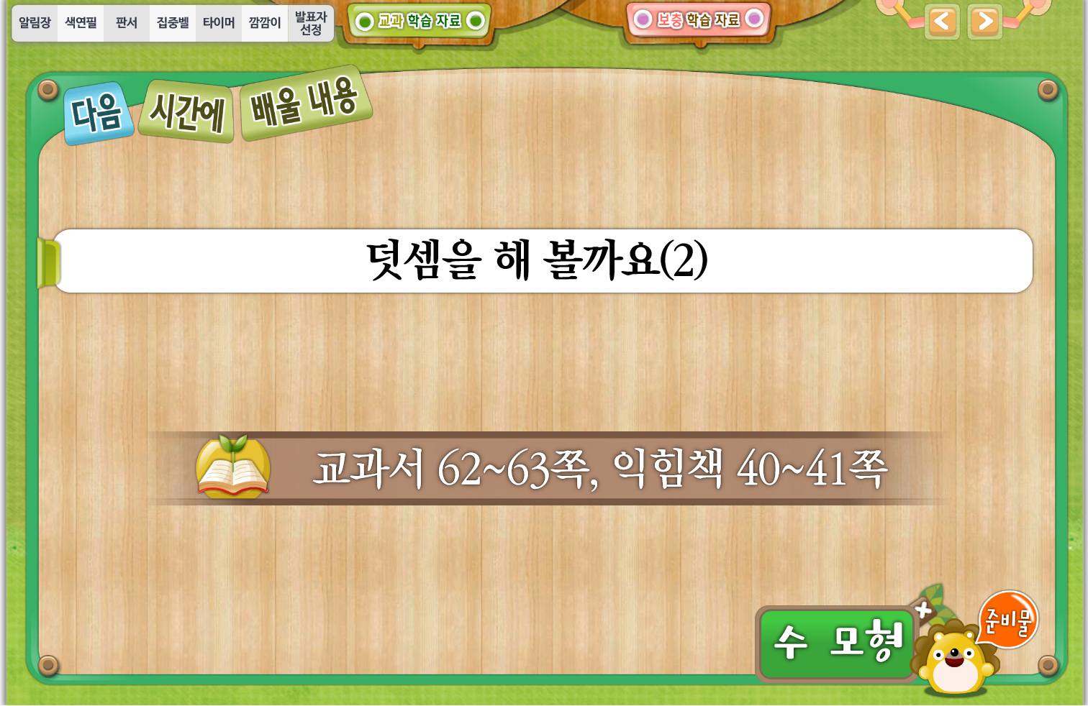
2-1
3. 덧셈과 뺄셈
suh_0201_03_0002_302
02 덧셈을 해 볼까요(1)
1
수정사항
1 | 다음 시간에 배울 내용 디자인 수정
2 | 오른쪽 상단 텍스트 추가 수학 62~63쪽 수학 익힘 40~41쪽
3
4
5
2

Slide 28
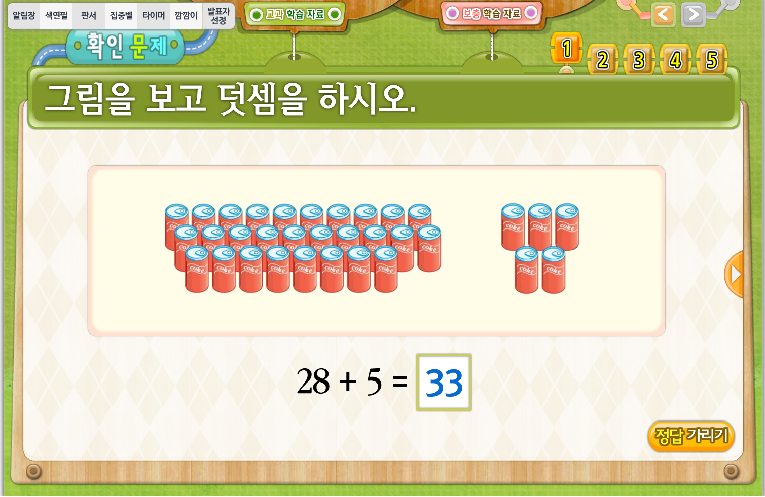
2-1
3. 덧셈과 뺄셈
suh_0201_03_0002_401
02 덧셈을 해 볼까요(1)
수정사항
1 | 확인문제 디자인 수정
2 | 발문 앞 블릿 추가
3 | 문제 1, 문제 2, 문제 3, 문제 4, 문제 5 (이하 공통)
4 | 이너탭 디자인 수정
5
1
3
2
4

Slide 29
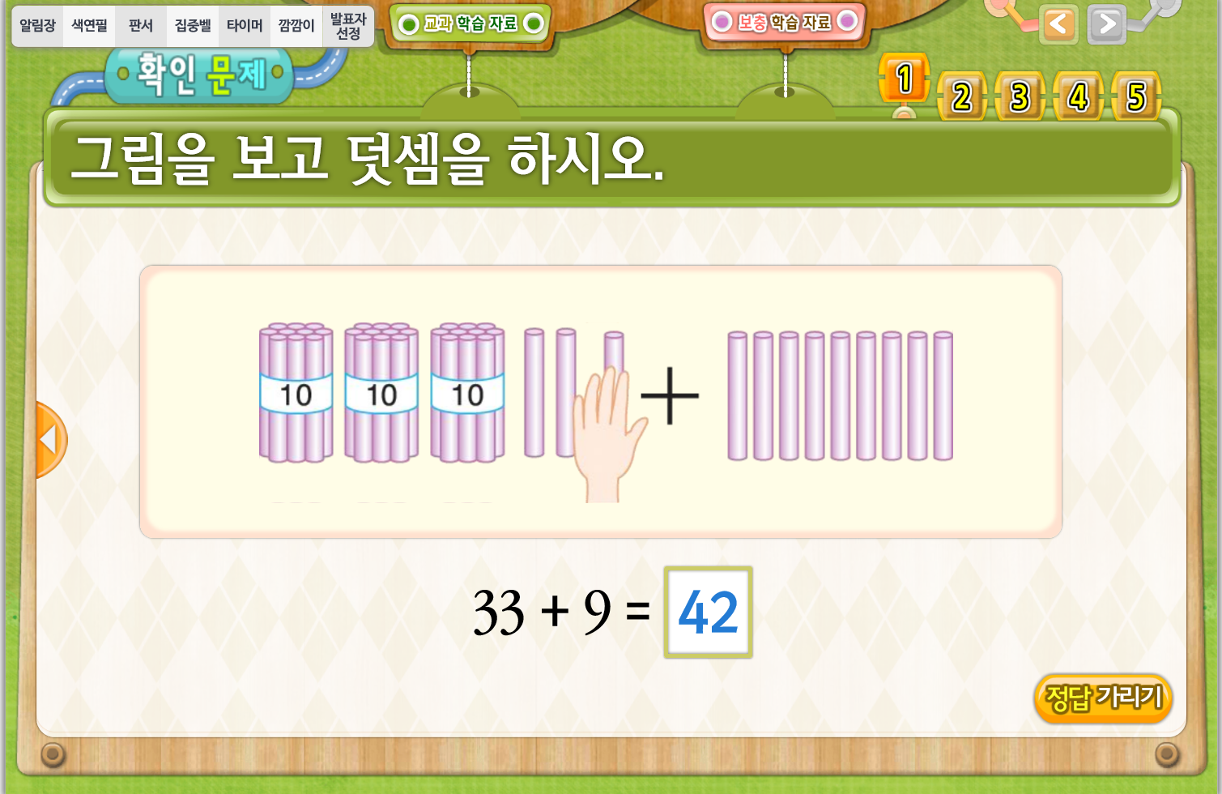
2-1
3. 덧셈과 뺄셈
suh_0201_03_0002_401
02 덧셈을 해 볼까요(1)
수정사항
1 | 확인문제 디자인 수정
2 | 발문 앞 블릿 추가
3 | 문제 1, 문제 2, 문제 3, 문제 4, 문제 5 (이하 공통)
4 | 이너탭 디자인 수정
5
1
3
2
4

Slide 30
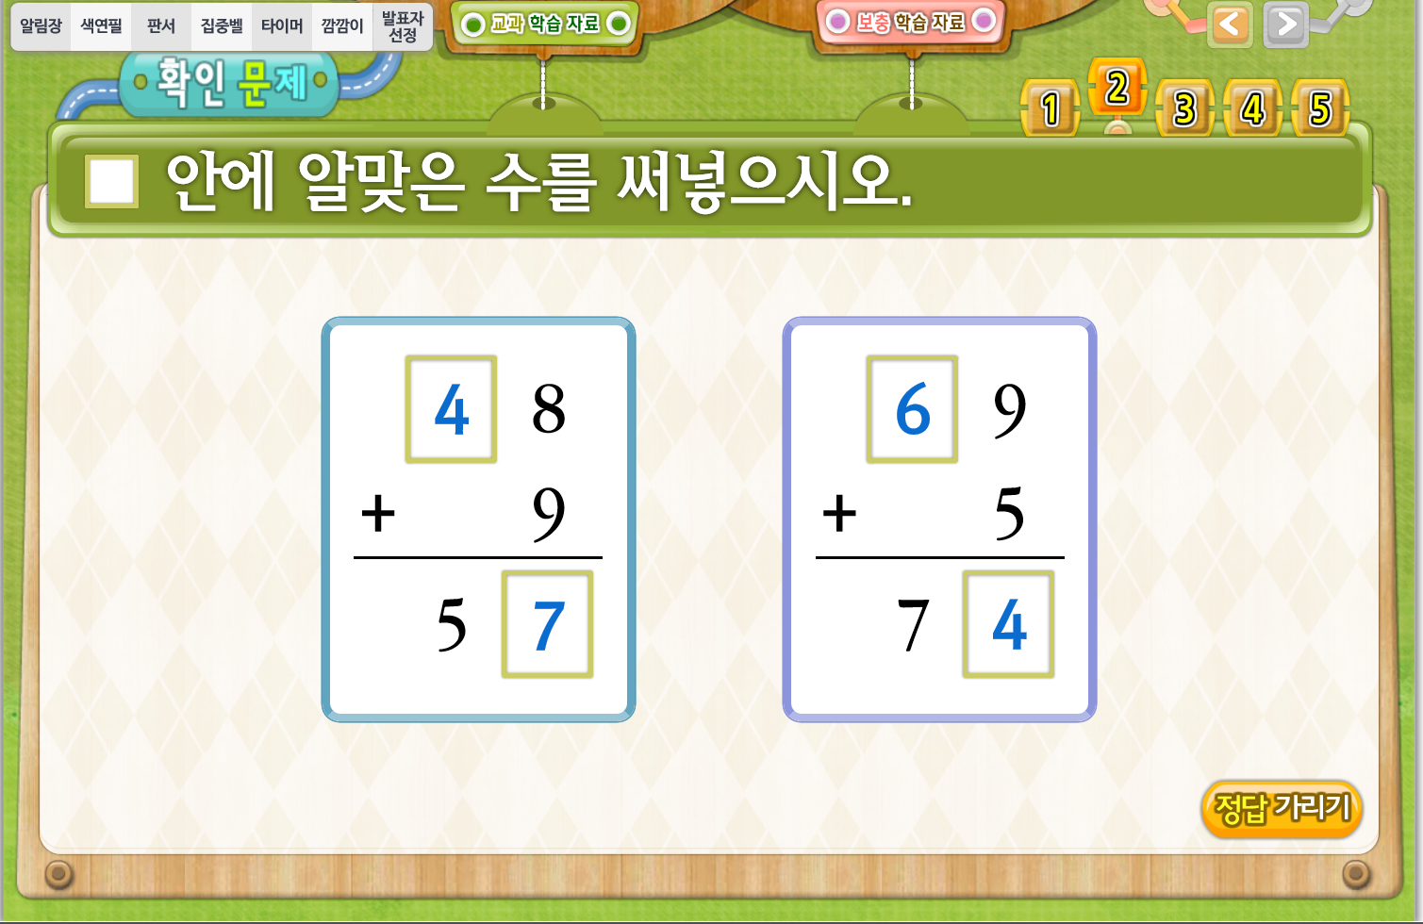
2-1
3. 덧셈과 뺄셈
suh_0201_03_0002_401
02 덧셈을 해 볼까요(1)
수정사항
1 | 확인문제 디자인 수정
2 | 발문 앞 블릿 추가
3 | 문제 1, 문제 2, 문제 3, 문제 4, 문제 5 (이하 공통)
4
5
1
3
2

Slide 31
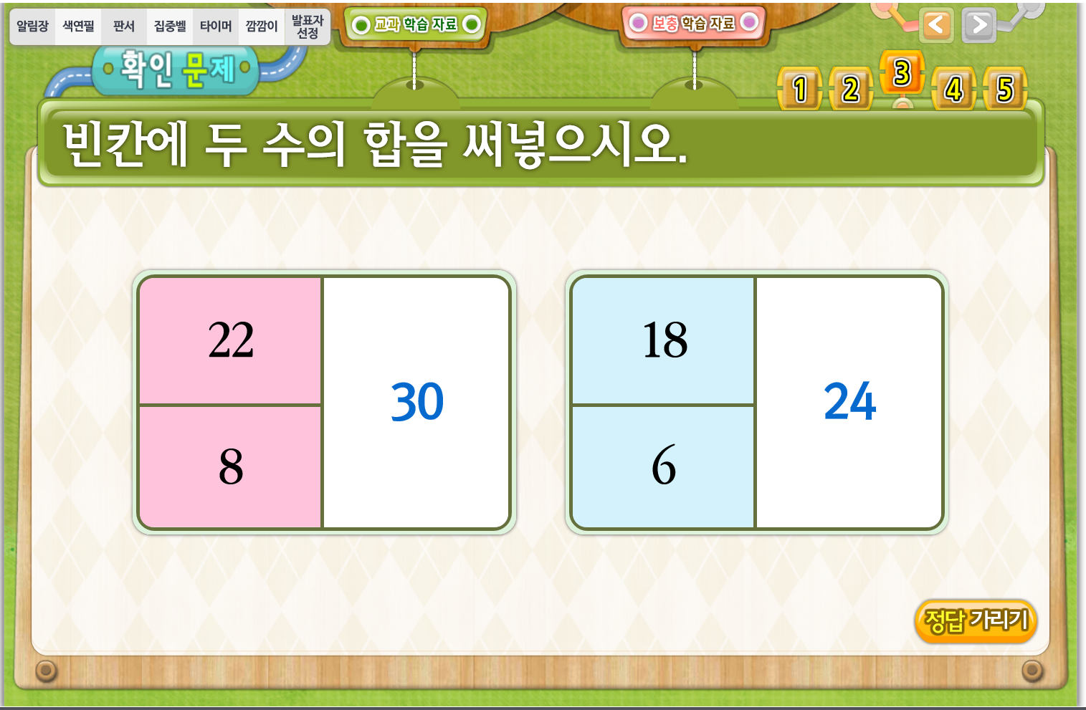
2-1
3. 덧셈과 뺄셈
suh_0201_03_0002_401
02 덧셈을 해 볼까요(1)
수정사항
1 | 확인문제 디자인 수정
2 | 발문 앞 블릿 추가
3 | 문제 1, 문제 2, 문제 3, 문제 4, 문제 5 (이하 공통)
4
5
1
3
2

Slide 32
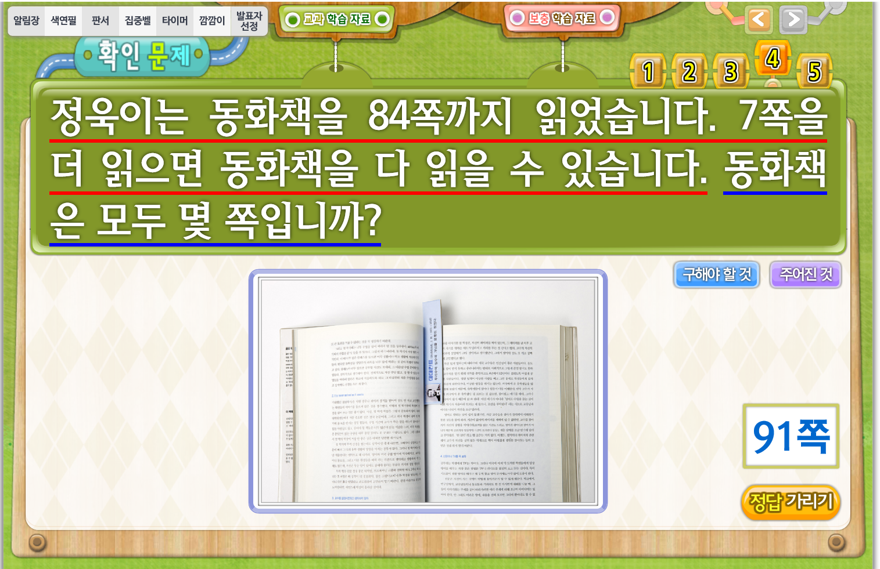
2-1
3. 덧셈과 뺄셈
suh_0201_03_0002_401
02 덧셈을 해 볼까요(1)
1
수정사항
1 | 확인문제 디자인 수정
2 | 발문 앞 블릿 추가
3 | 문제 1, 문제 2, 문제 3, 문제 4, 문제 5 (이하 공통)
4 | → 인지 구하시오.
5 | 그림과 답 화면 내 중앙 정렬
3
2
4
5

Slide 33
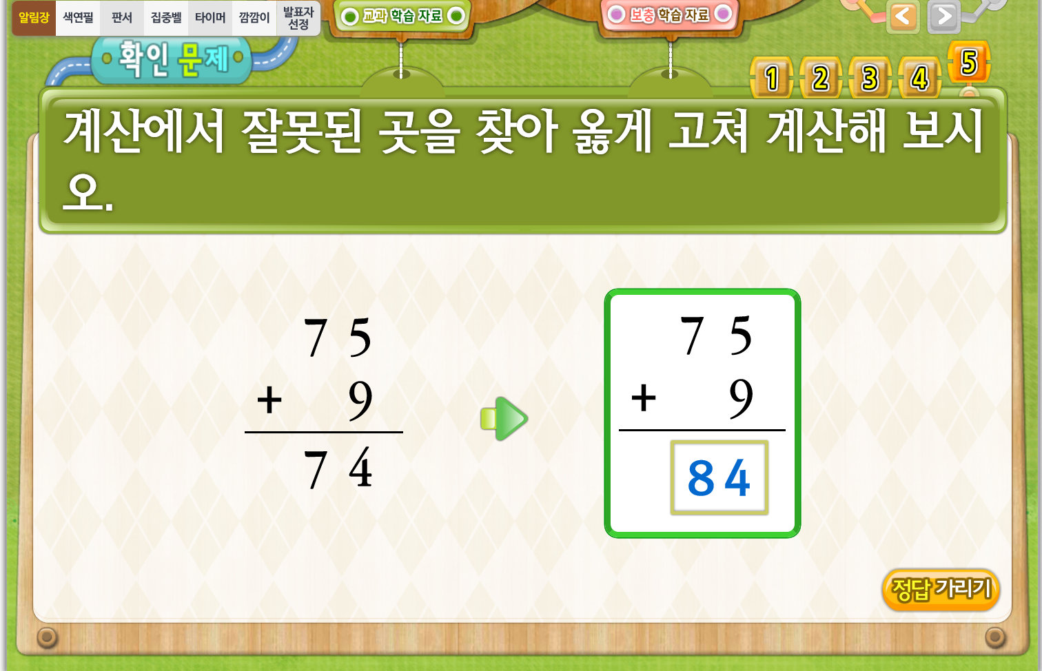
2-1
3. 덧셈과 뺄셈
suh_0201_03_0002_401
02 덧셈을 해 볼까요(1)
수정사항
1 | 확인문제 디자인 수정
2 | 발문 앞 블릿 추가
3 | 문제 1, 문제 2, 문제 3, 문제 4, 문제 5 (이하 공통)
4 | 화살표 디자인 수정
5
1
3
2
4

